Slide 1


Slide 2


Slide 3

Если отгадаете загадки- верну изображение !

Slide 4
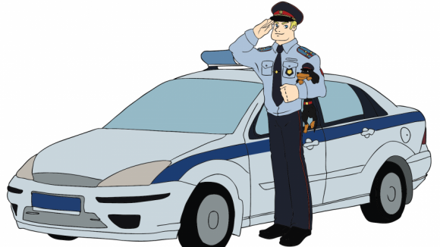

Slide 5


Slide 6
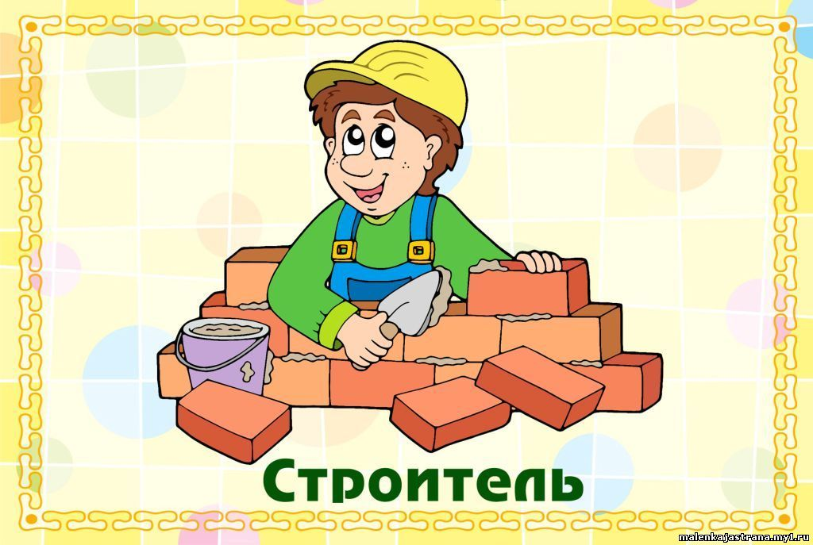

Slide 7


Slide 8


Slide 9


Slide 10


Slide 11


Slide 12

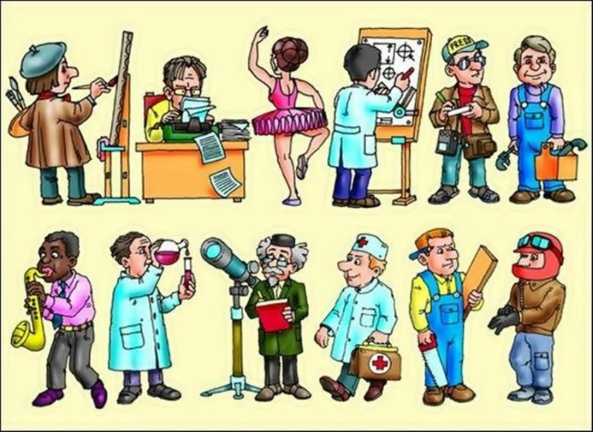
Город МАСТЕРОВ

Slide 13


Slide 14

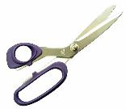
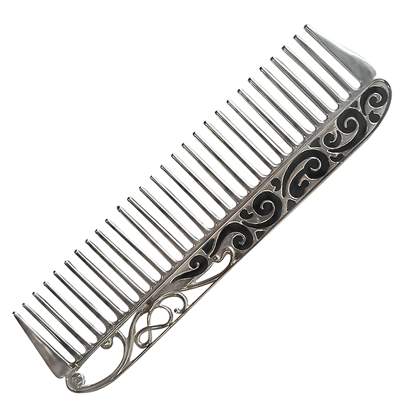
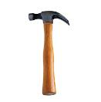
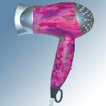
.
ПАРИКМАХЕР

Slide 15



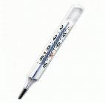
Кто у постели больного сидит? —
И как лечиться он всем говорит.
Кто болен — он капли предложит принять,
Тому, кто здоров, —
Разрешит погулять.
ВРАЧ

Slide 16

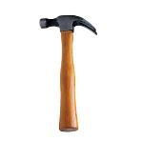

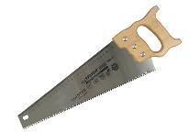
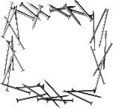
ПЛОТНИК
Гвозди, топоры, пила,
Стружек целая гора.
Это трудится работник —
Делает нам стулья...

Slide 17

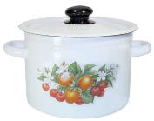
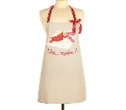
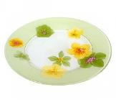
ПОВАР
Скажи, кто так вкусно
Готовит щи капустные,
Пахучие котлеты,
Салаты, винегреты,
Все завтраки, обеды?

Slide 18


Slide 19


Slide 20


Slide 21
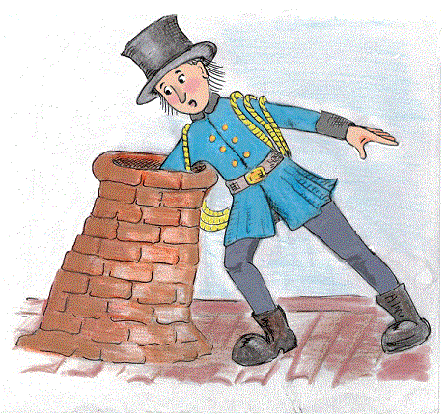

Slide 22


Slide 23


